Slide 1
TradeHub – 二手交易平台
华家璇 王宇博 2025年10月30日

Slide 2
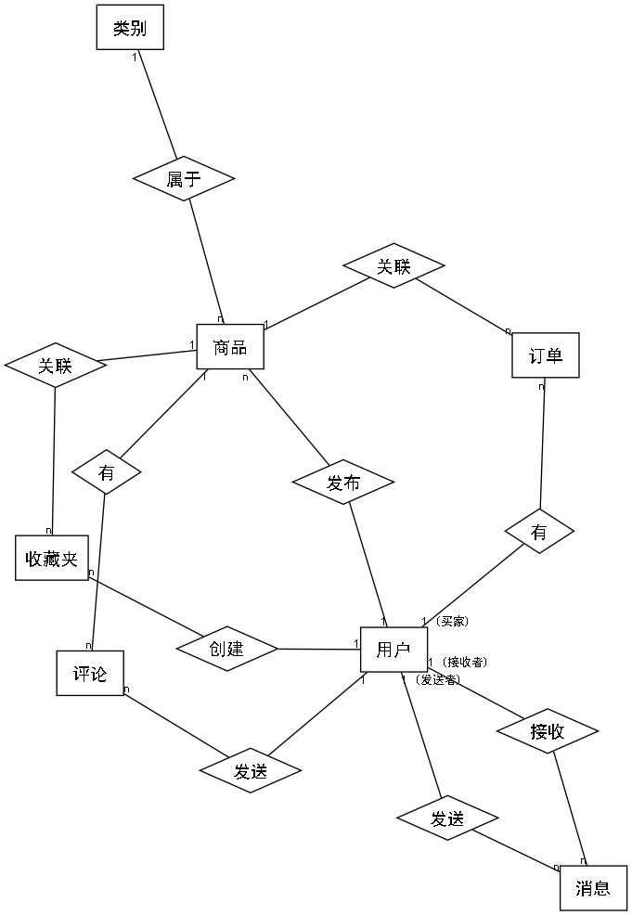
系统设计 – 数据库架构
用户
商品
评论
消息
类别
收藏夹
订单

Slide 3
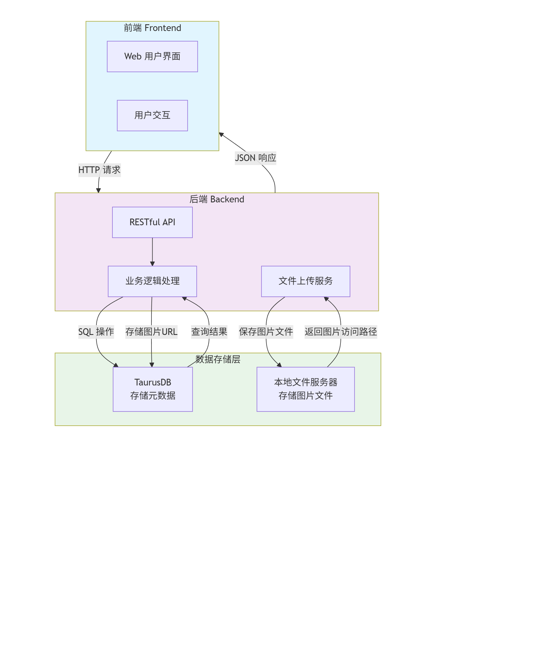
系统设计 – 应用架构
前端采用vue3框架进行数据交互与展示。
后端使用python搭建本地服务器，处理数据、存储图片以及和TaurusDB进行sql请求。

Slide 4
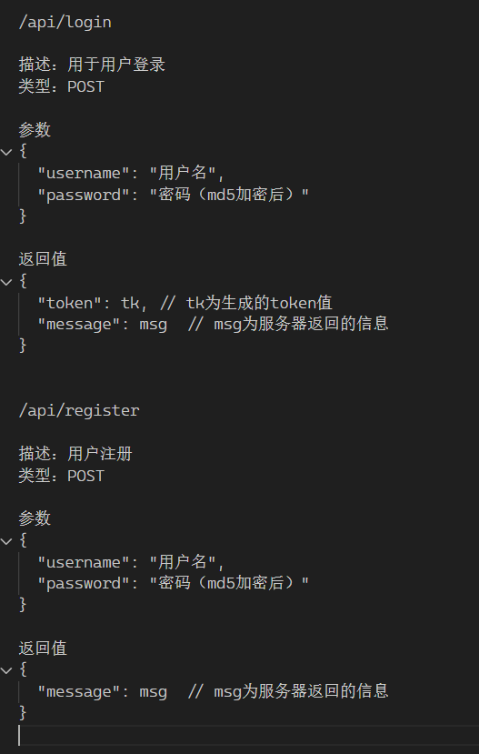
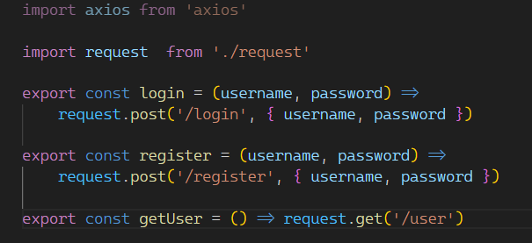
当前进度
完成了目前及未来可能使用到的api的设计与前后端对接

Slide 5
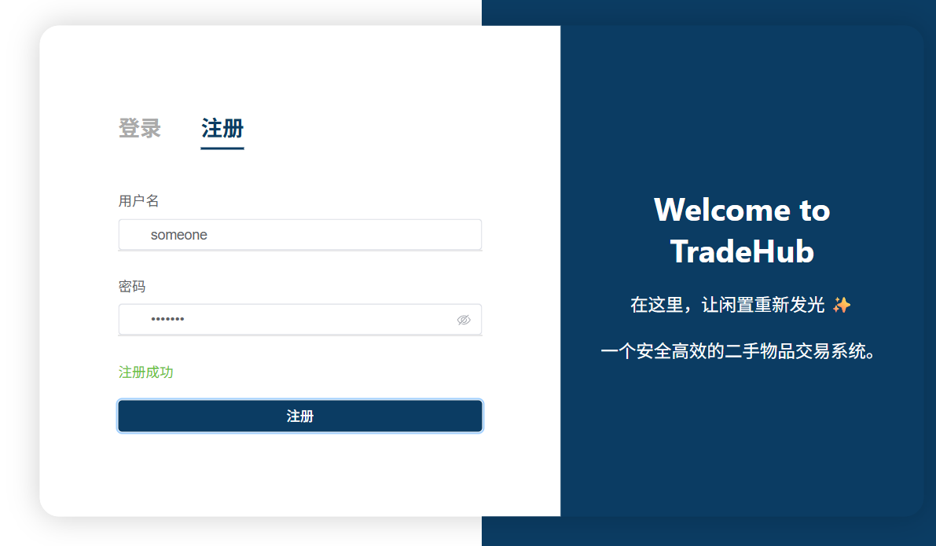
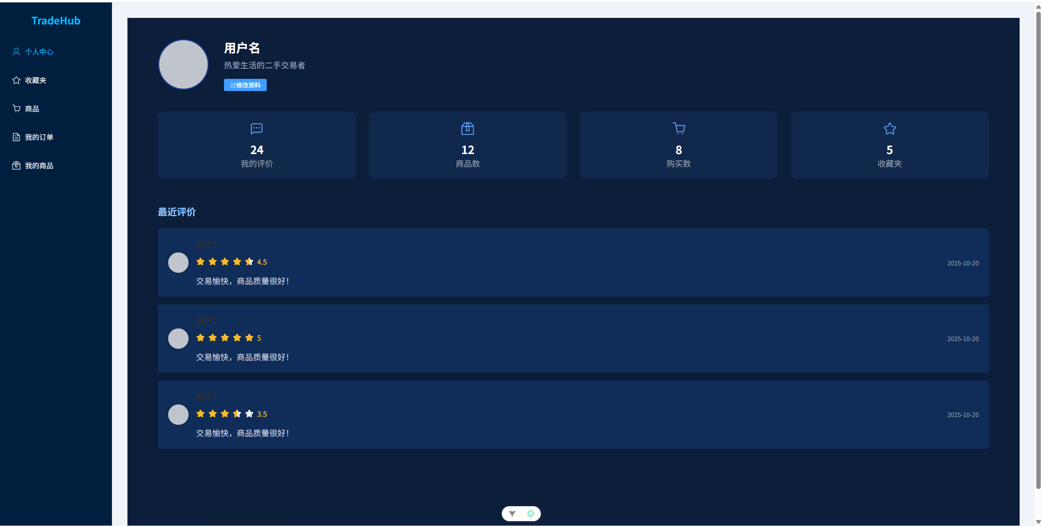
当前进度
简易的登录界面以及登录、注册功能的实现
主页基本的结构设计
后端登录注册功能对应接口的业务逻辑书写以及token管理等功能

Slide 6
后续安排
完善api设计，使得每个增删改查都有api对应
继续搭建前端展示框架，实现商品的发布、购买、收藏、评论、私信等实用功能

